Slide 1
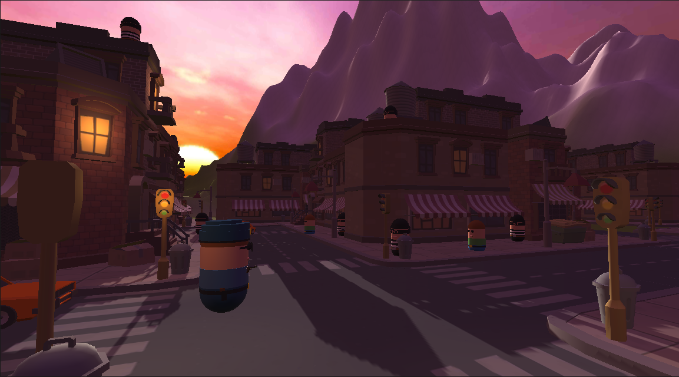

Catch me
if you can
Sergio de la Barrera García (alu0100953275@ull.edu.es)
Francisco Jesús Mendes Gómez (alu0101163970@ull.edu.es)
Sergio Tabares Hernández (alu0101124896@ull.edu.es)

Slide 2
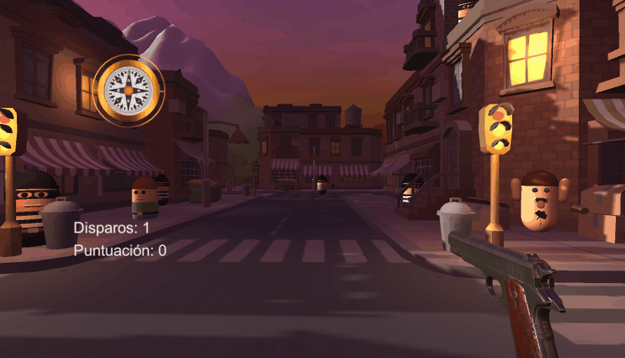
Control por voz

Slide 3
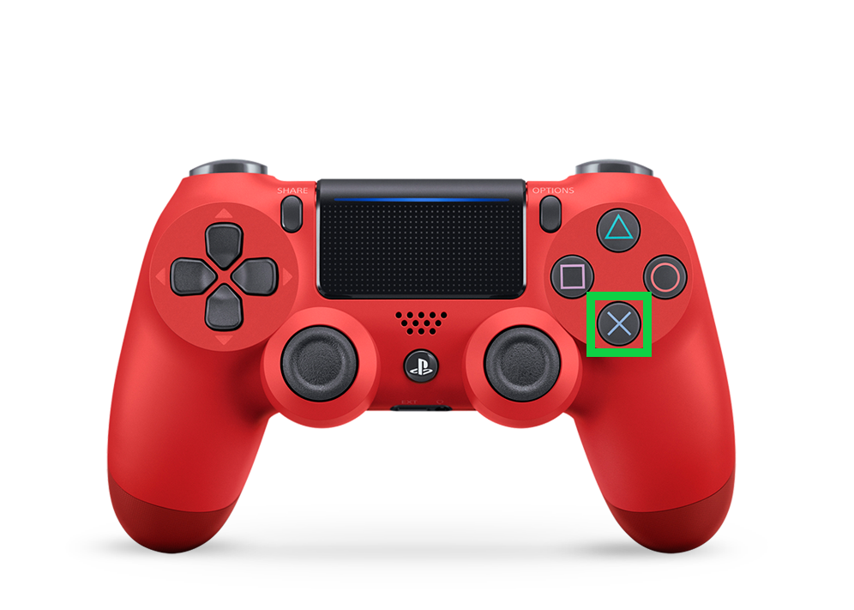
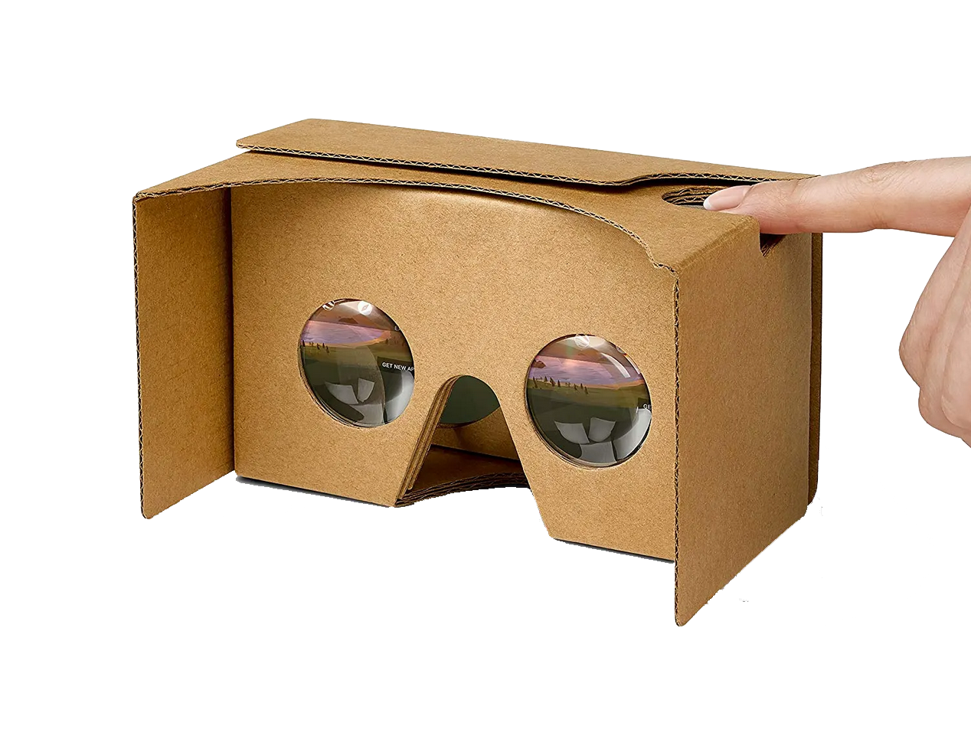
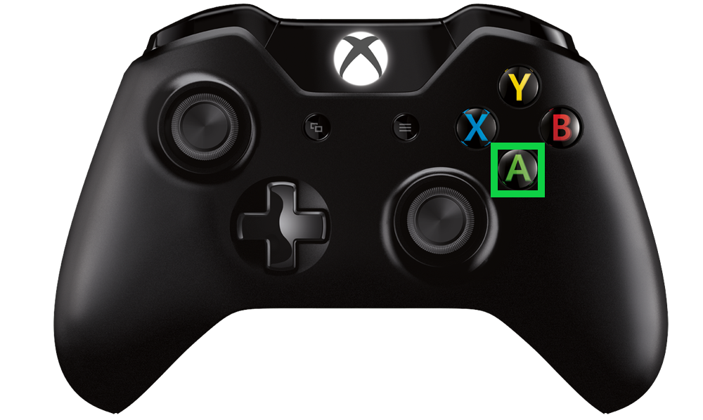
Controles

Slide 4
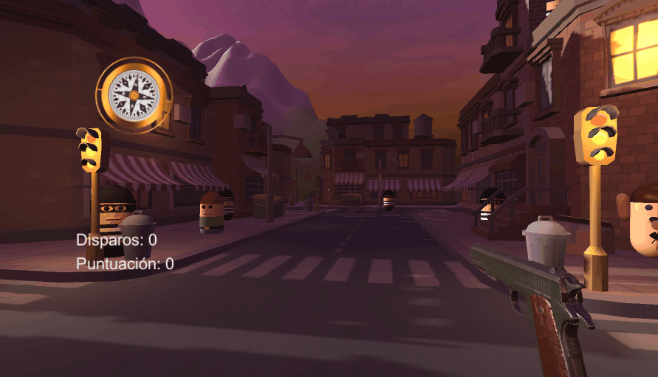
Aspectos destacables
Diseño escenario
Sin desplazamiento
del personaje

Slide 5
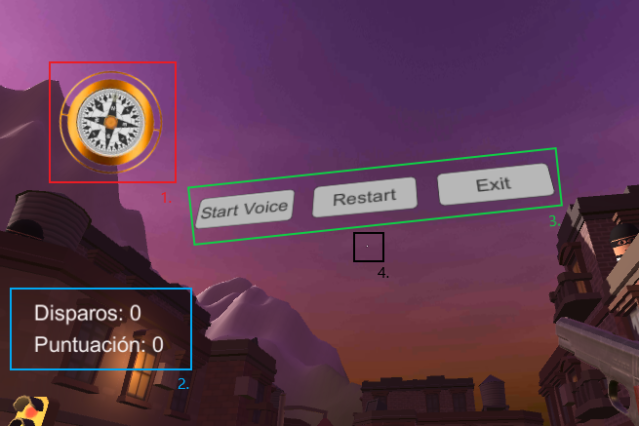
Interfaz
Brújula
Puntuación y número de disparos
Menú
Retícula

Slide 6

Demostración

Slide 7
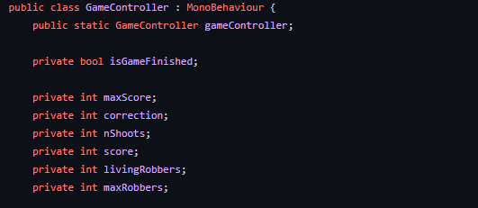
Game Controller

Slide 8

Speech Recognizer
Repositorio con plugin UnityAndroidSpeechRecognizer
Implementación usando el plugin

Slide 9

¡Gracias por su atención!
Enlace al proyecto en GitHub
Sergio de la Barrera García (alu0100953275@ull.edu.es)
Francisco Jesús Mendes Gómez (alu0101163970@ull.edu.es)
Sergio Tabares Hernández (alu0101124896@ull.edu.es)

